Slide 1
Создание форм и отчетов
в СУБД Access

Slide 2
Формы создаются на основе таблиц или запросов.
Если форма включает поля из нескольких таблиц, то предварительно надо построить запрос, включающий эти поля.

Slide 3
Формы можно создавать с помощью Конструктора или Мастера.
Удобно форму создать с помощью Мастера, а затем доработать в режиме Конструктора.

Slide 4
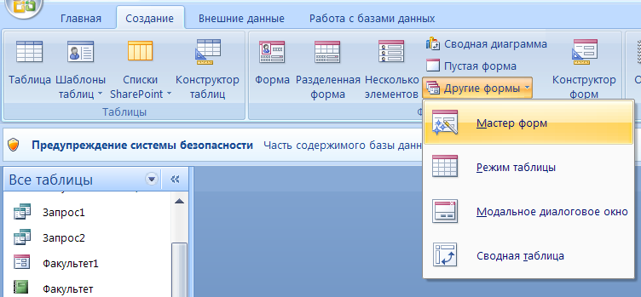
Создание формы с помощью Мастера
Вкл Создание / гр Формы / кн Другие формы
Из списка выбрать Мастер форм.

Slide 5
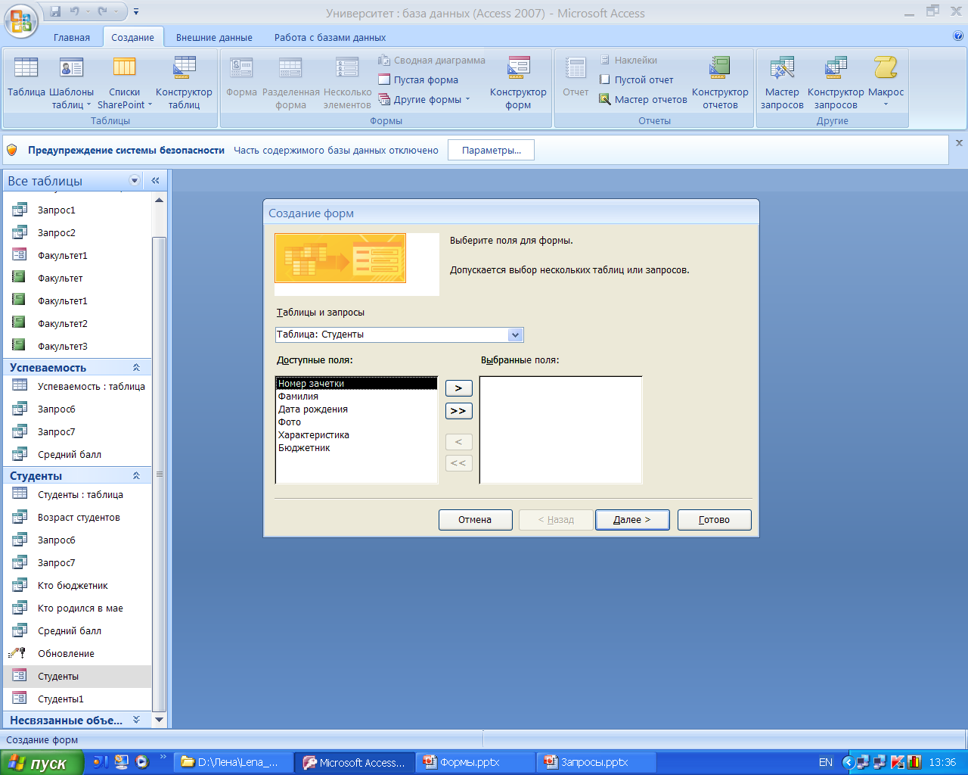
1. В раскрывающемся списке Таблицы и запросы выбрать таблицу-источник данных (или запрос).
2. В списке Доступные поля выделить по очереди необходимые поля и перенести их в список Выбранные поля кнопкой
3. Кн Далее

Slide 6
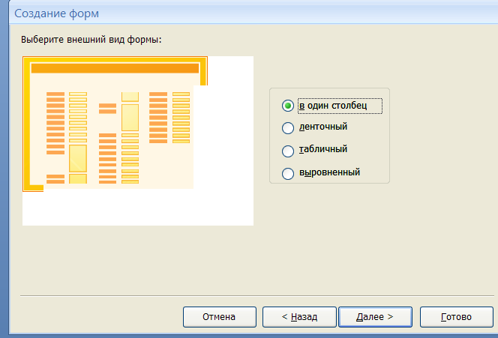
Выбрать внешний вид формы

Slide 7
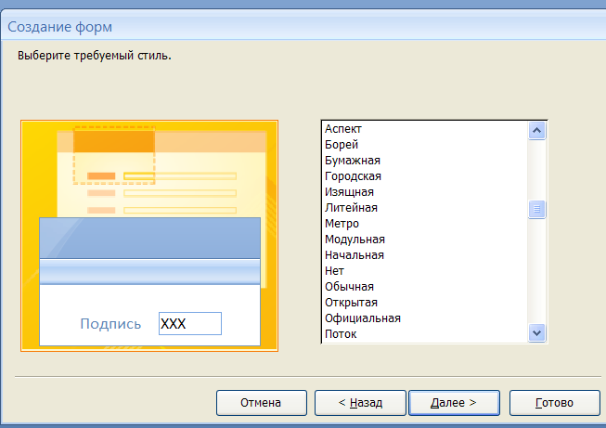
Выбрать стиль оформления

Slide 8
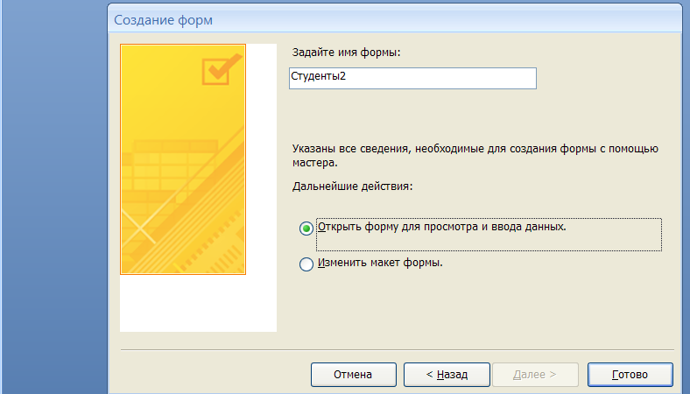
Указать имя формы.
Кн Готово.

Slide 9
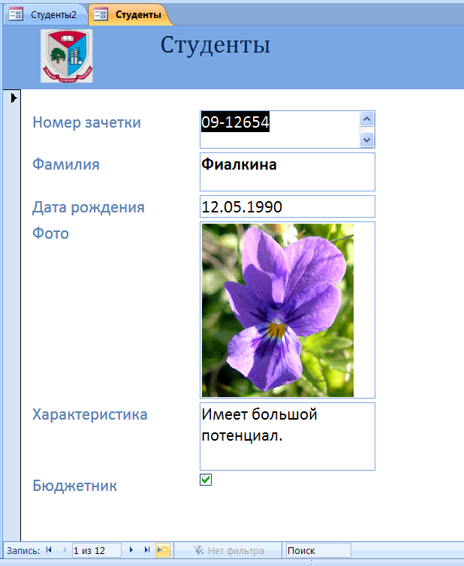

Slide 10
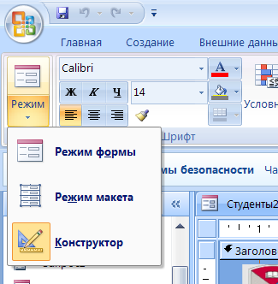
Далее форму можно открыть в режиме Конструктора или Макета и внести изменения (кн Режим).

Slide 11
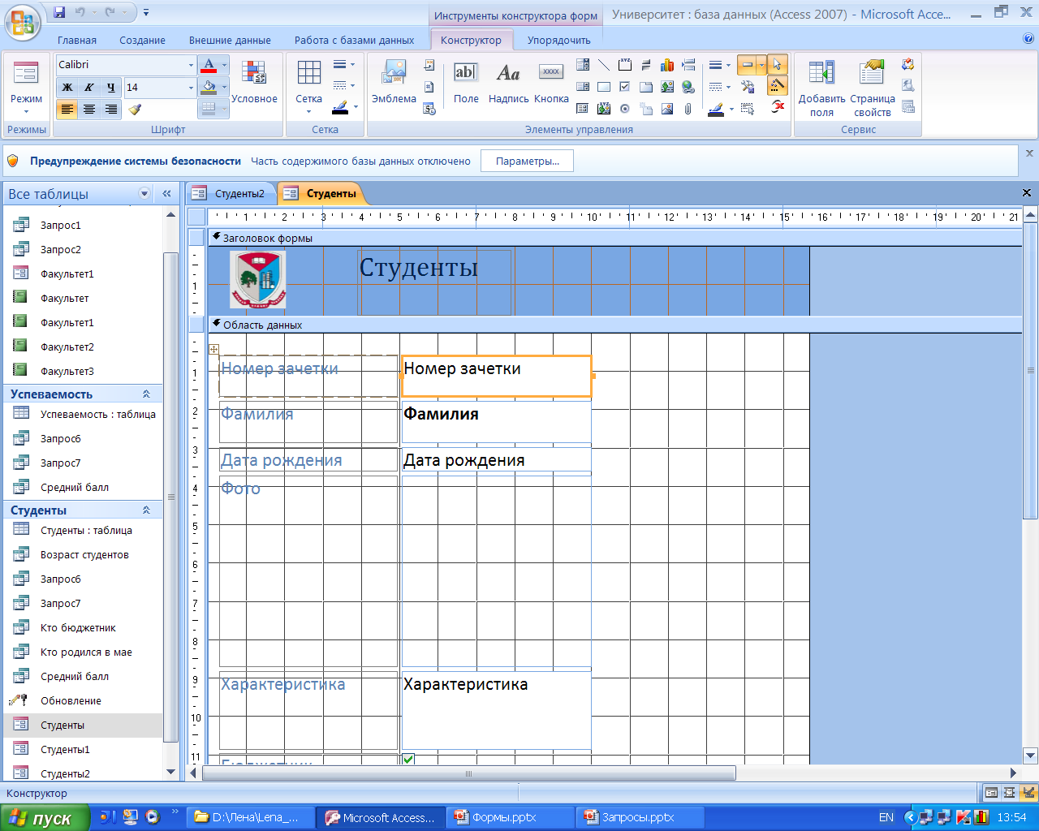
Режим Конструктора

Slide 12
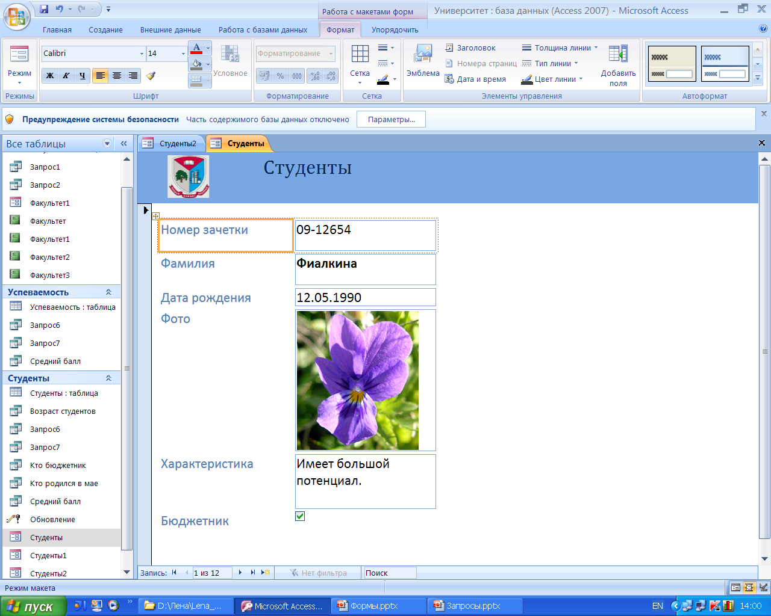
Режим Макета

Slide 13
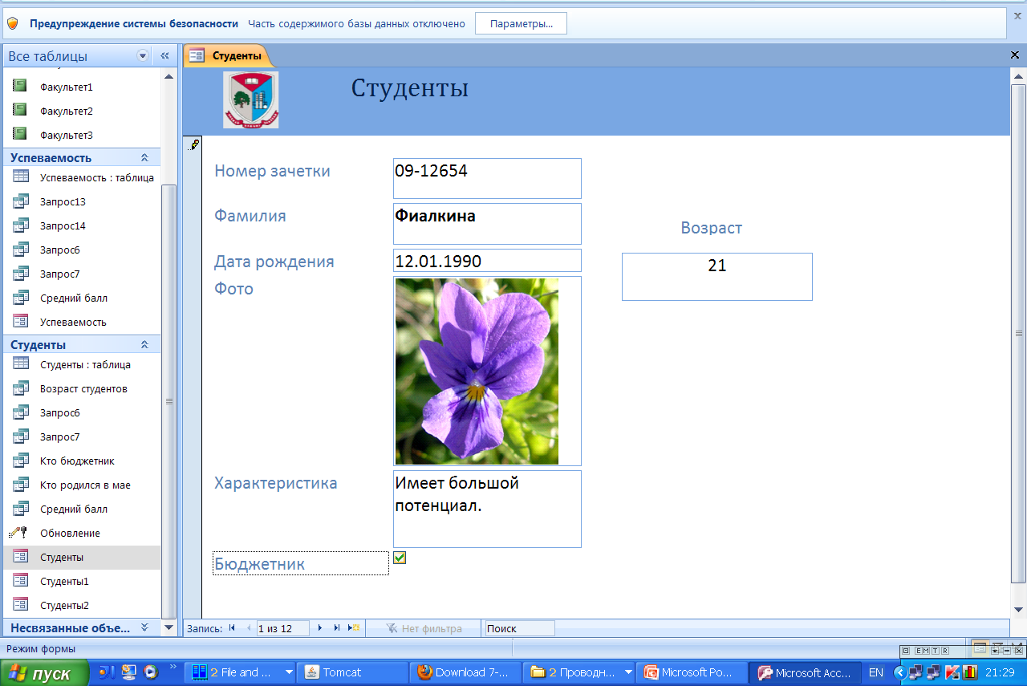
Режим Формы

Slide 14
В режиме макета можно просматривать базовые данные и изменять структуру формы.
В режиме конструктора можно
просмотреть источник данных,
изменить структуру формы,
добавить на форму различные элементы управления,
изменить размеры разделов формы («Заголовок», «Область данных», «Примечание»).

Slide 15
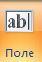
Создание вычисляемого поля на форме
Используется для отображения результатов вычислений.
1. Перейти в режим Конструктор
2. Выбрать элемент управления Поле
и создать его на форме
3. Открыть Окно свойств, используя контекстное меню или нажав F4
4. Ввести выражение в свойстве Данные.

Slide 16
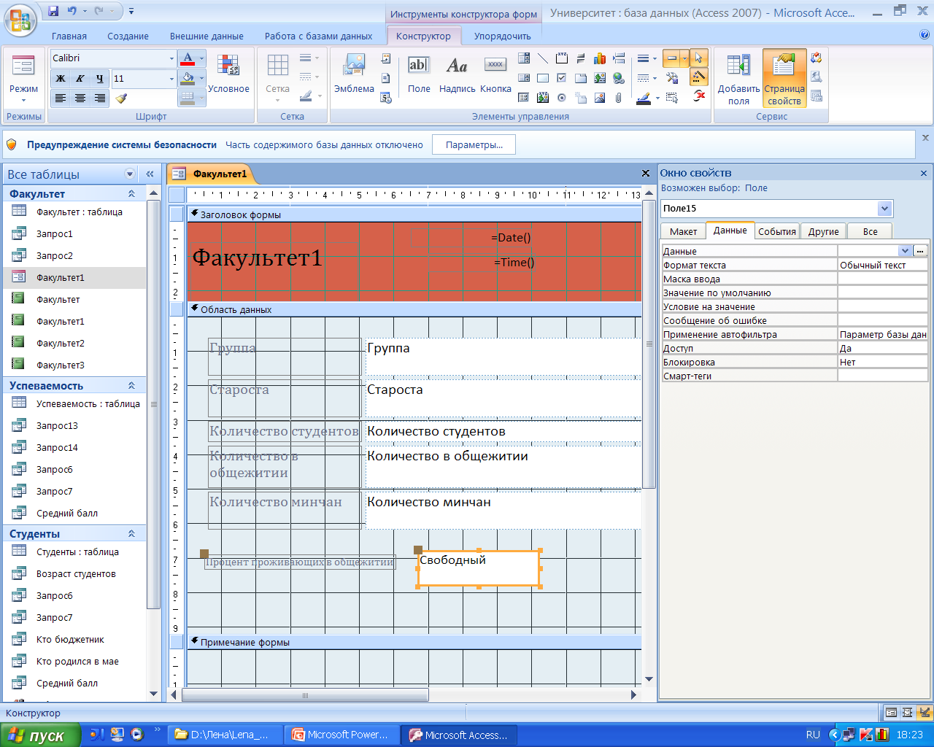
Для ввода выражения можно воспользоваться Построителем выражений, нажав кнопку
Перед каждым выражением необходим знак равенства (=). Например, =[Цена]*0,75

Slide 17
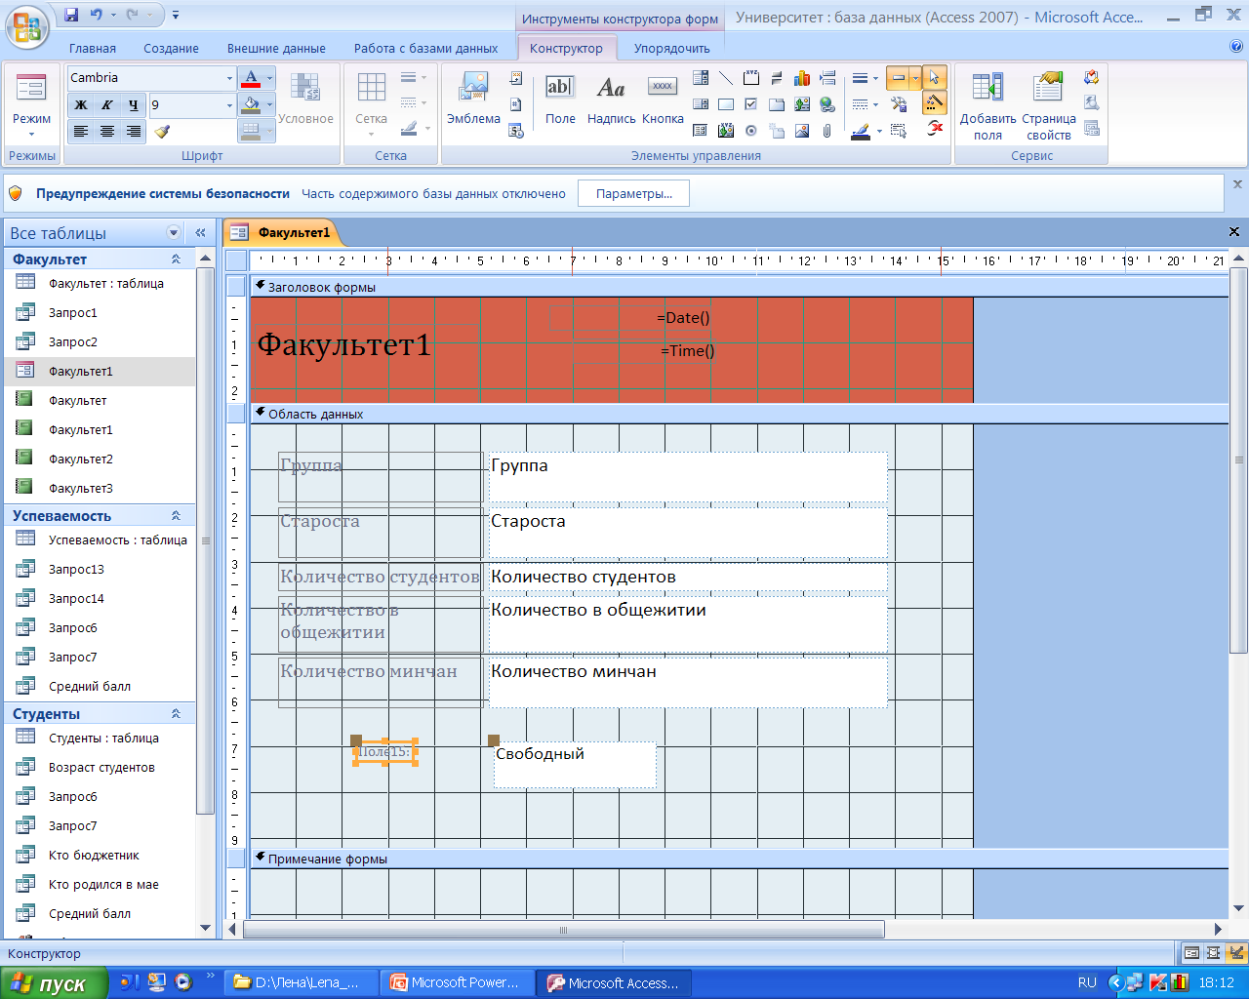

Slide 18
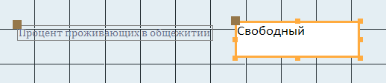
Переместить поле на форме можно, захватив мышью квадратик в правом верхнем углу поля.

Slide 20
Открыть Построитель выражений

Slide 21
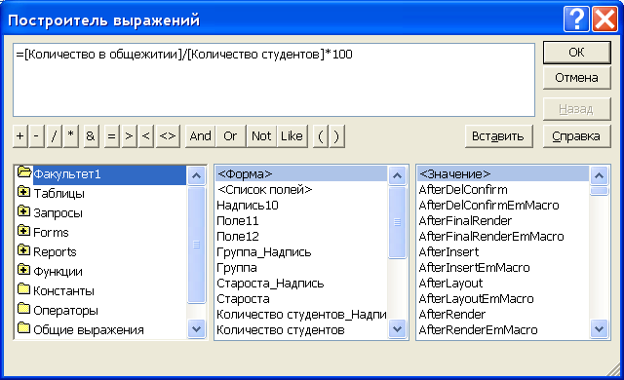
Посчитать, какой процент студентов группы проживает в общежитии
[Количество в общежитии] / [Количество студентов] *100

Slide 22
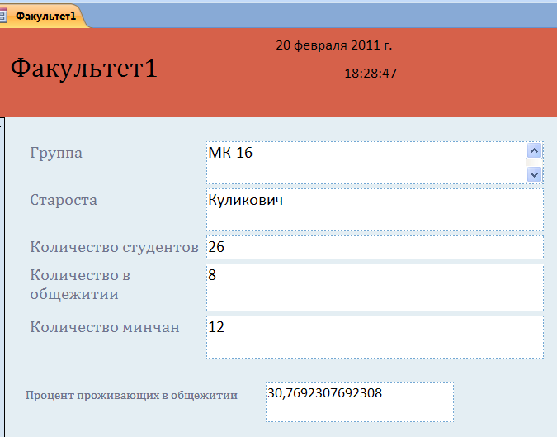

Slide 23
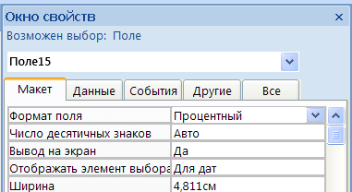
Можно в Окне свойств поля на вкл Макет выбрать Формат поля Процентный. Тогда в формуле не надо умножать на 100.
[Количество в общежитии] / [Количество студентов]

Slide 24


Slide 25
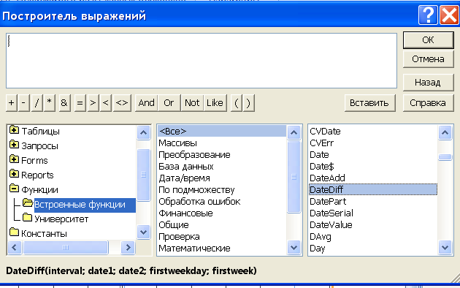
Вычислить возраст студентов
=DateDiff("yyyy";[Дата рождения];Date())

Slide 26
=DateDiff (интервал; дата1; дата2)
Указывает число интервалов времени между двумя указанными датами.
Аргумент интервал может иметь значения:
q – квартал
m – месяц
d – день
h – час
n - минута

Slide 27
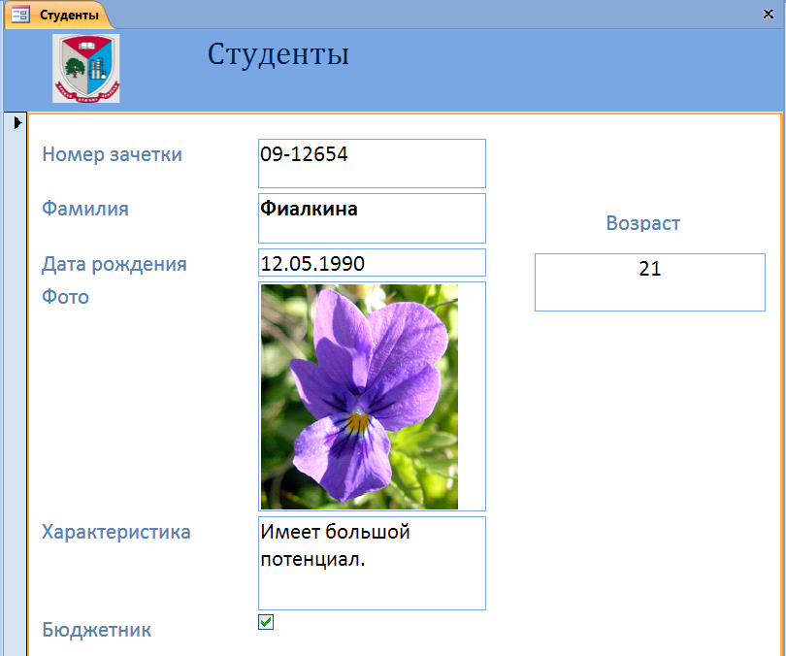

Slide 28
Создание формы с подчиненной формой
Подчиненная – это форма, которая внедрена в другую форму (основную). Такие формы создаются для таблиц, связанных отношением “один-ко-многим”. Позволяют просматривать данные из нескольких таблиц или запросов.

Slide 29
При создании формы Мастером:
Открыть список Таблицы и запросы
Выбрать главную таблицу и перенести в Выбранные поля нужные поля таблицы
Выбрать подчиненную таблицу и перенести в Выбранные поля нужные поля таблицы
В следующем диалоговом окне выбрать вид представления данных Подчиненные формы
Последующие действия такие же, как при создании обычных форм.

Slide 30
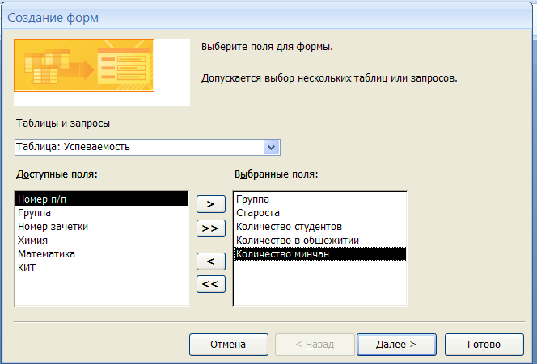

Slide 31
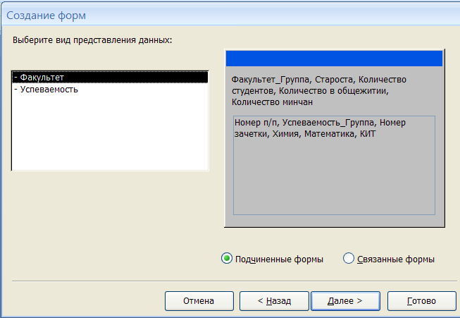

Slide 32
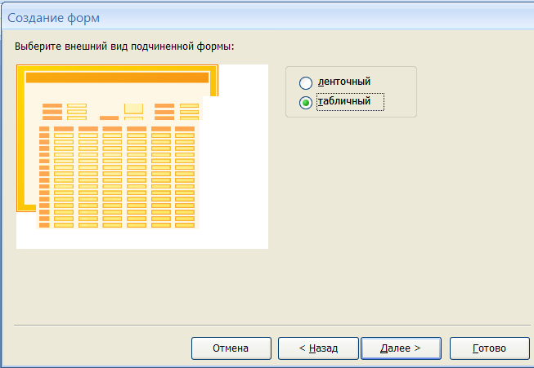

Slide 33
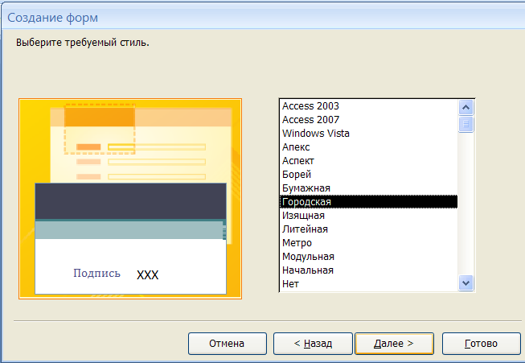

Slide 34
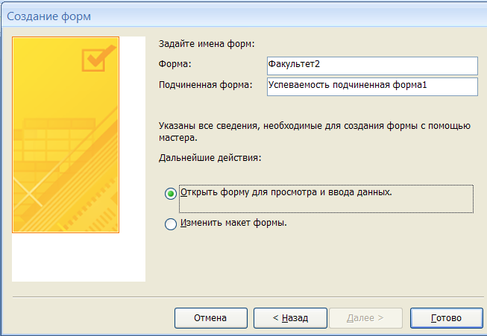

Slide 35
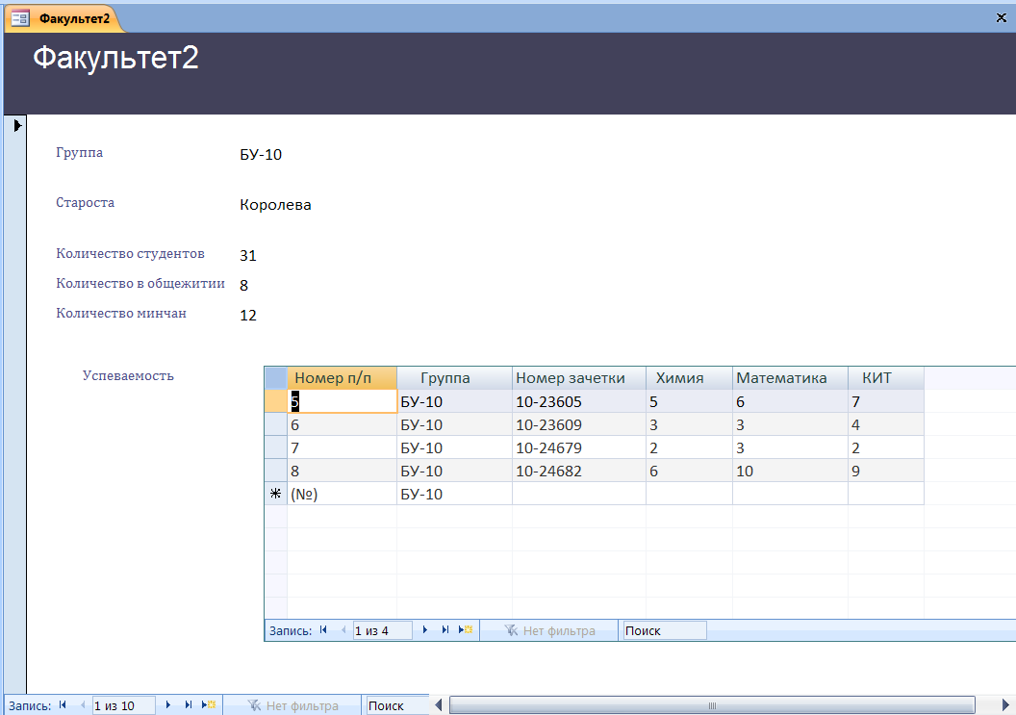

Slide 36
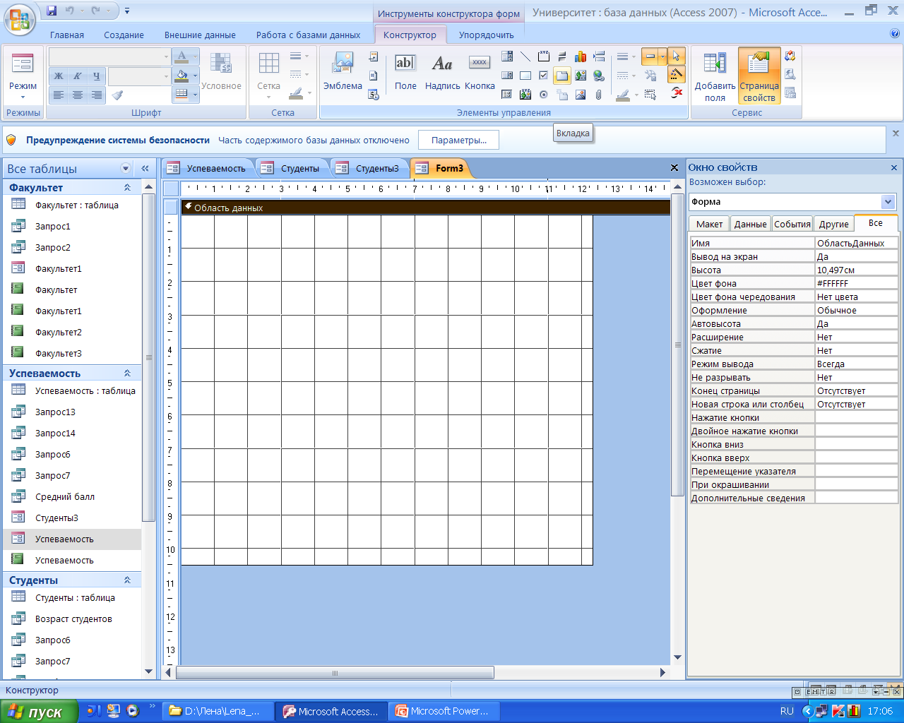
Создание формы со вкладками
Вкл Создание / гр Формы / кн Конструктор форм
Выбрать и поместить на форму элемент Вкладка

Slide 37
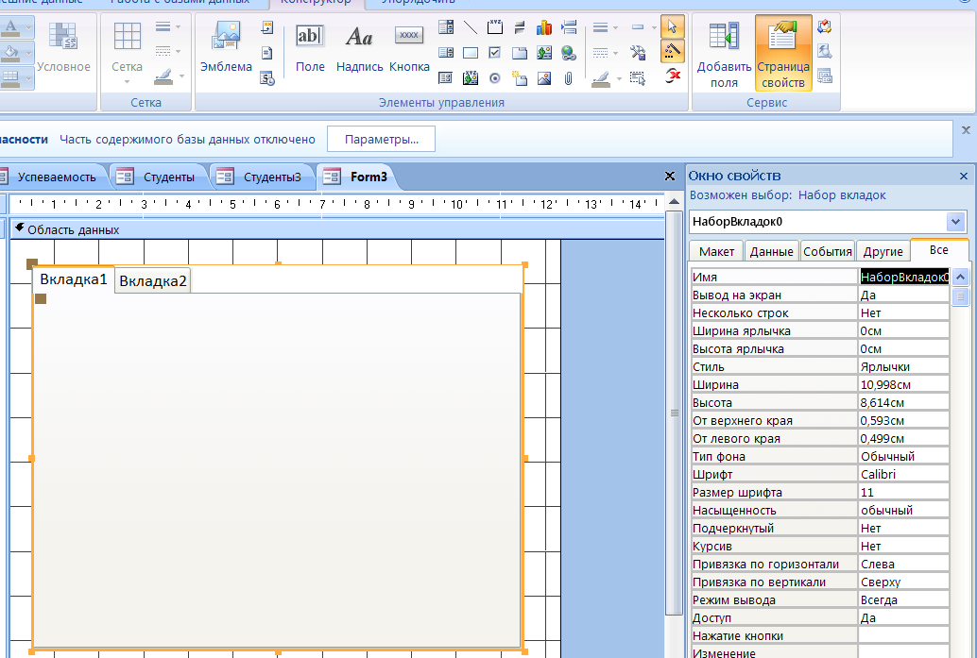

Slide 38
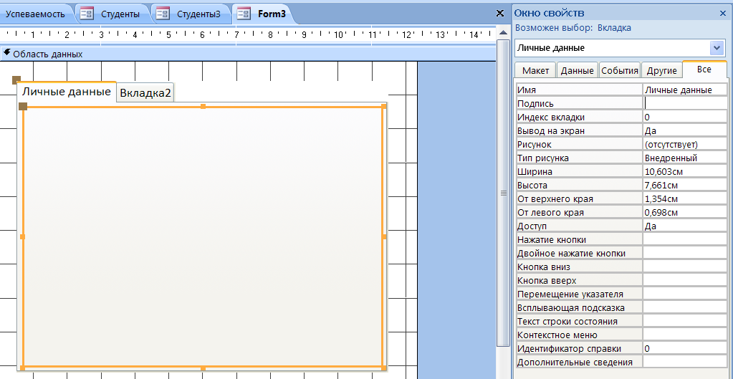
В окне свойств каждой вкладки указать имя

Slide 39


Slide 40
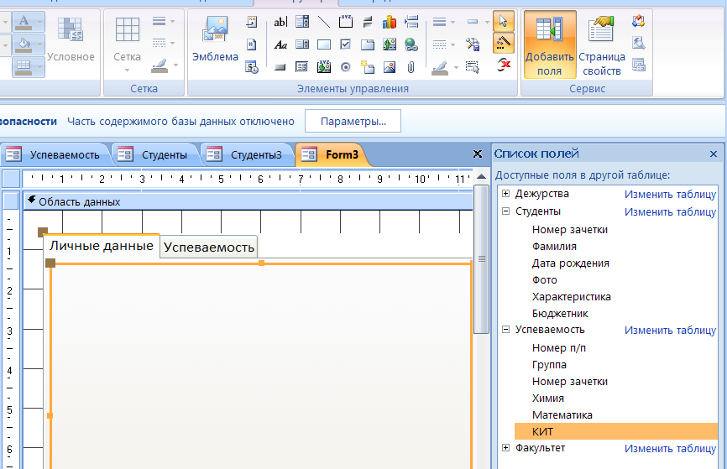
Кнопкой Добавить поля (гр Сервис) открыть Список полей и перетянуть нужные поля на вкладки

Slide 41
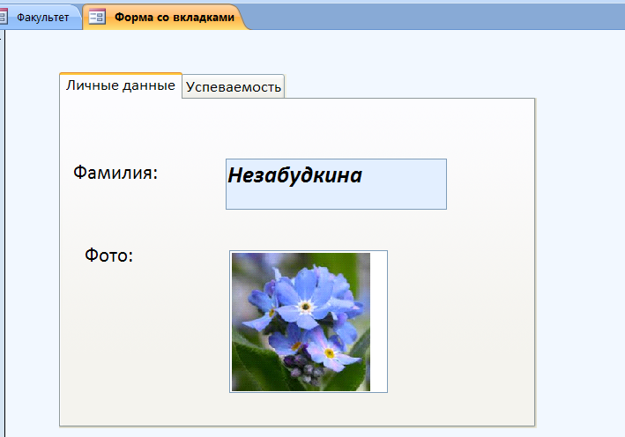

Slide 42
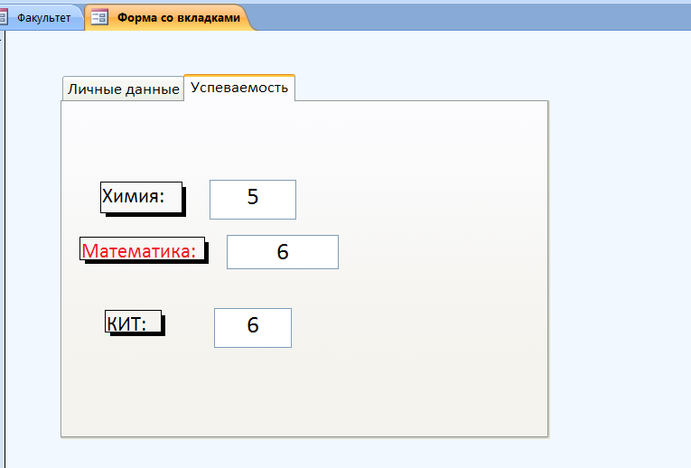

Slide 43
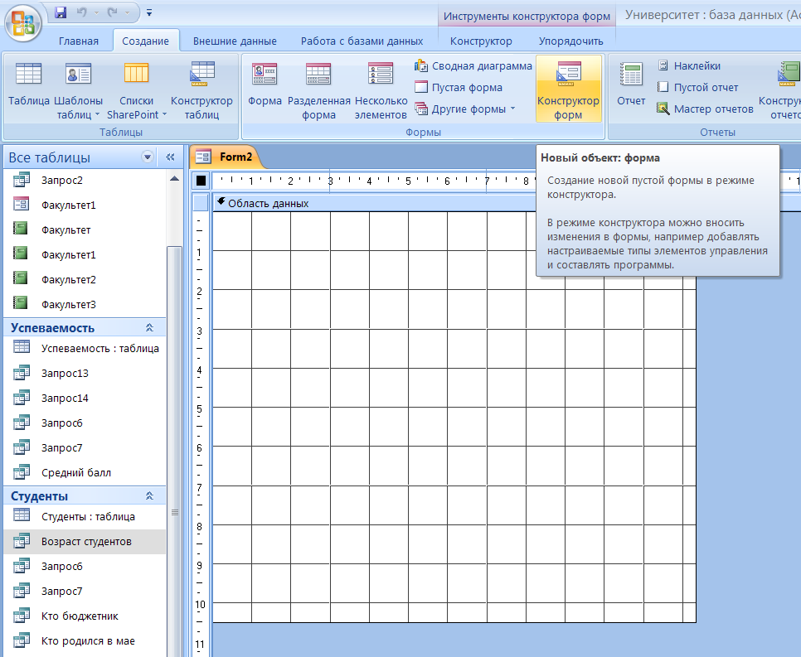
Создание кнопочной формы
Вкл Создание / гр Формы / кн Конструктор форм

Slide 44
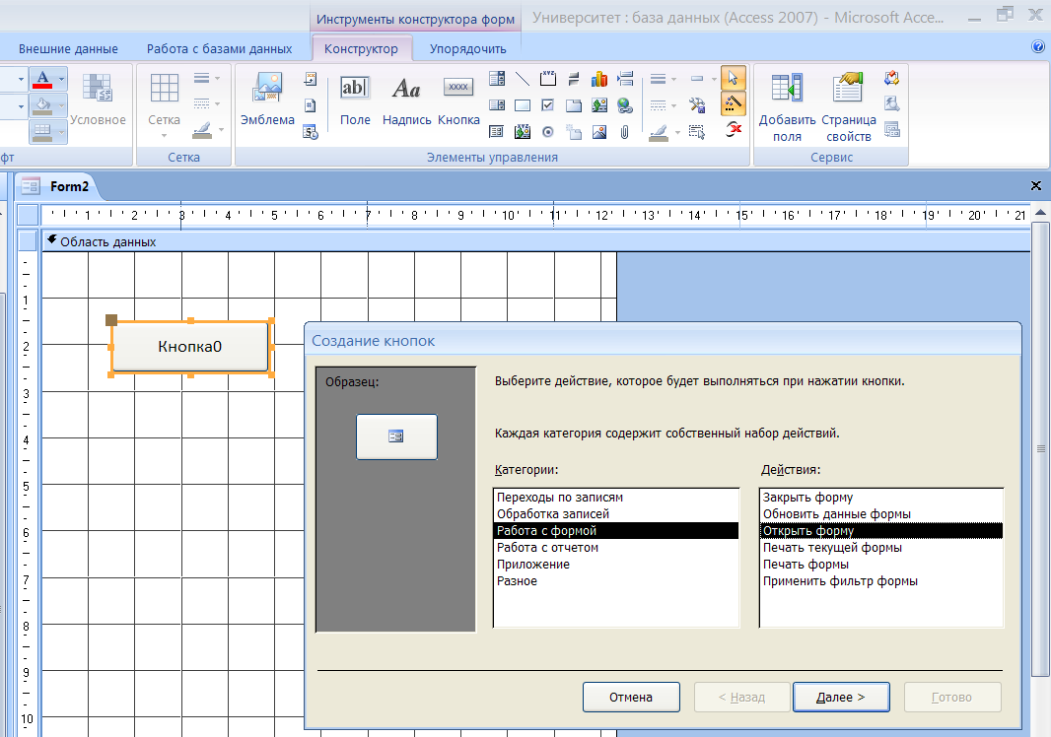

Slide 45
Создать на форме элемент Кнопка.
В окне Создание кнопок выбрать из списка категорий Работа с формой, из списка действий - Открыть форму.

Slide 46
Далее
1. выбрать нужную форму
2. указать Выбрать все записи
3. Разместить на кнопке текст с названием формы (или рисунок)
4. Имя кнопки не менять
5. Готово

Slide 47
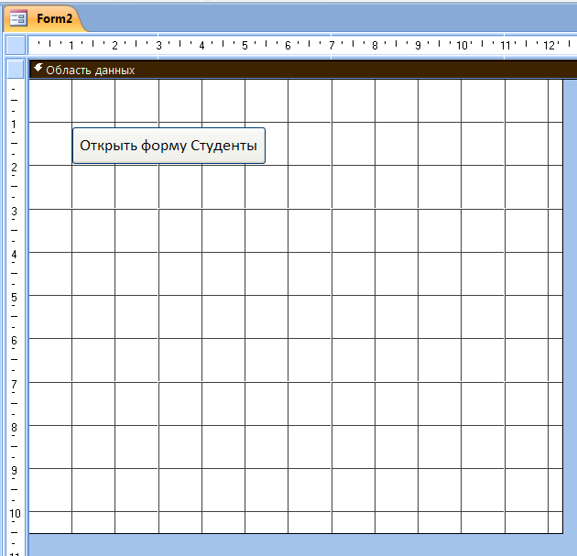

Slide 48
Поместить рисунок на форме
Открыть форму в режиме Конструктор.
В Окне свойств формы на вкладке Макет выбрать свойство Рисунок и указать в нем имя графического файла.

Slide 49
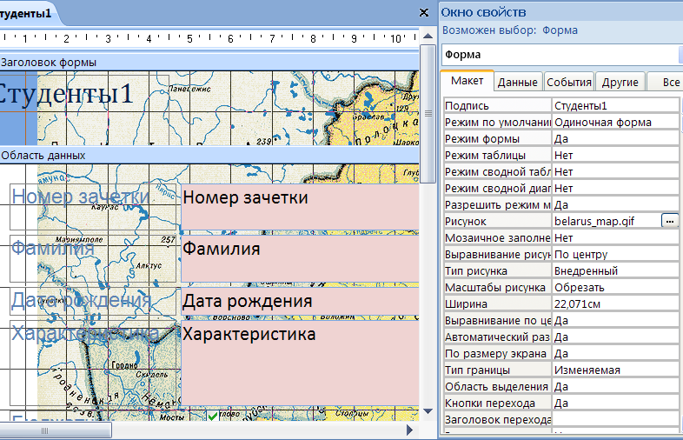

Slide 50
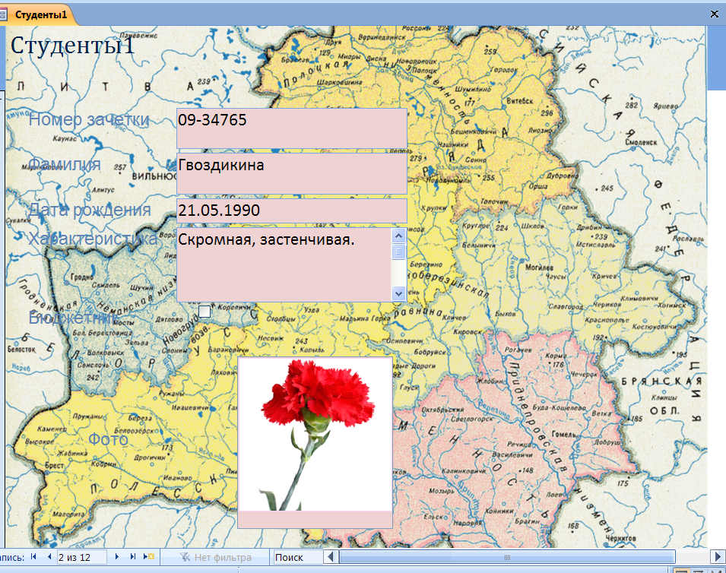

Slide 51
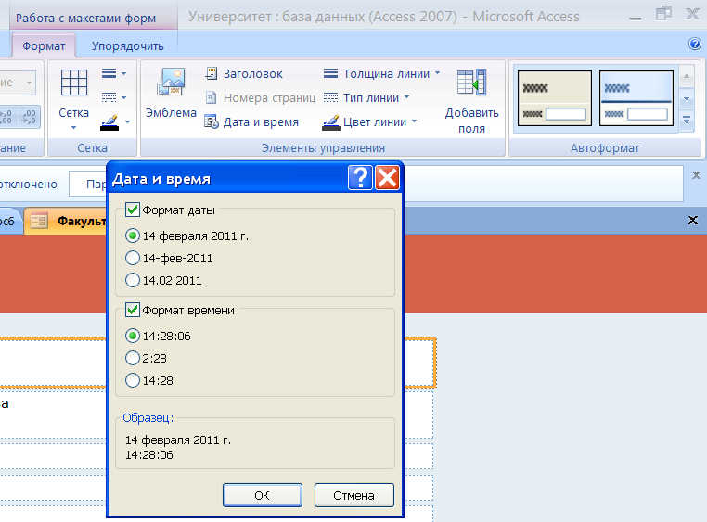
Вставка даты и времени
Открыть форму или отчет в режиме Макета ( или Конструктора).
Вкл Формат / гр Элементы управления / кн Дата и время.

Slide 52
Создание отчетов

Slide 53
Отчеты, как и формы, удобно создать с помощью Мастера, а затем доработать в режиме Конструктора.

Slide 54
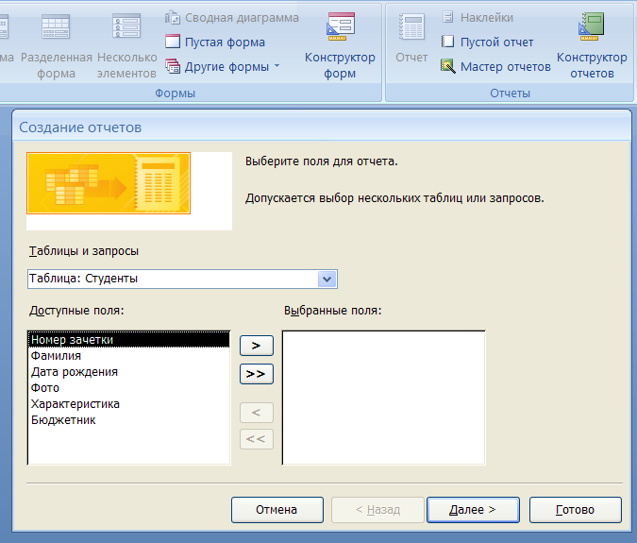
Вкл Создание / гр Отчеты / кн Мастер отчетов

Slide 55
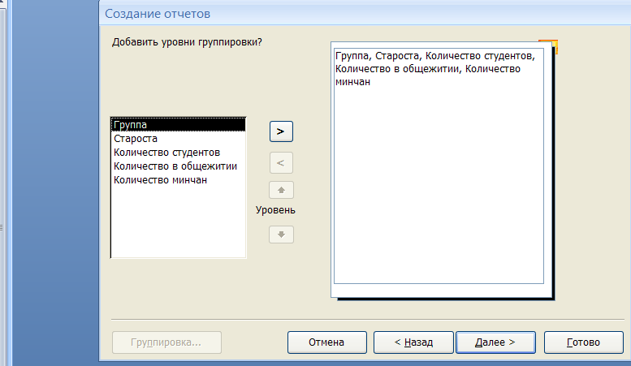

Slide 56
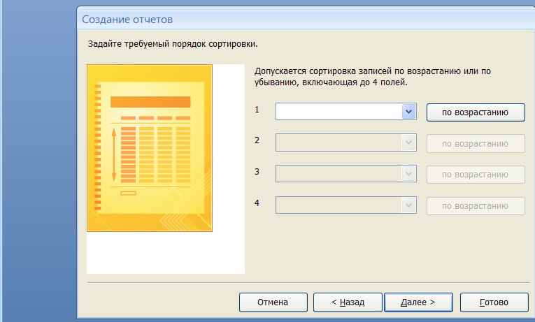

Slide 57
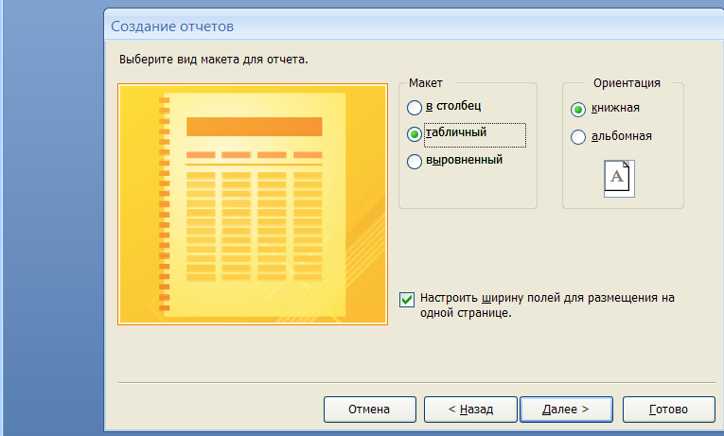

Slide 58
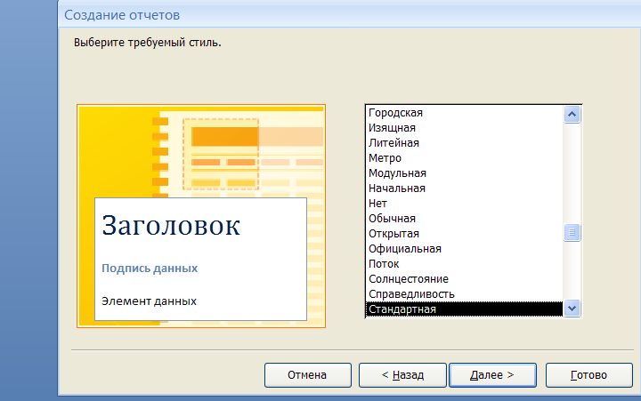

Slide 59
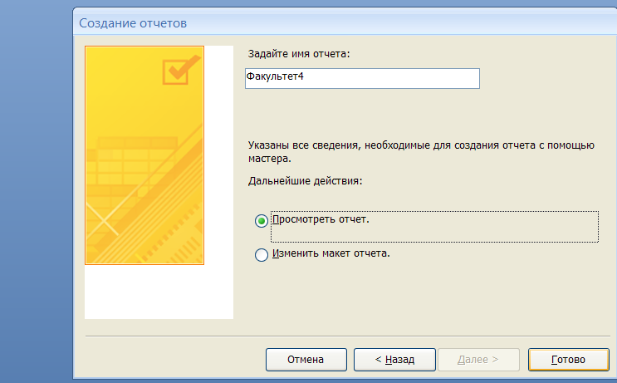

Slide 60
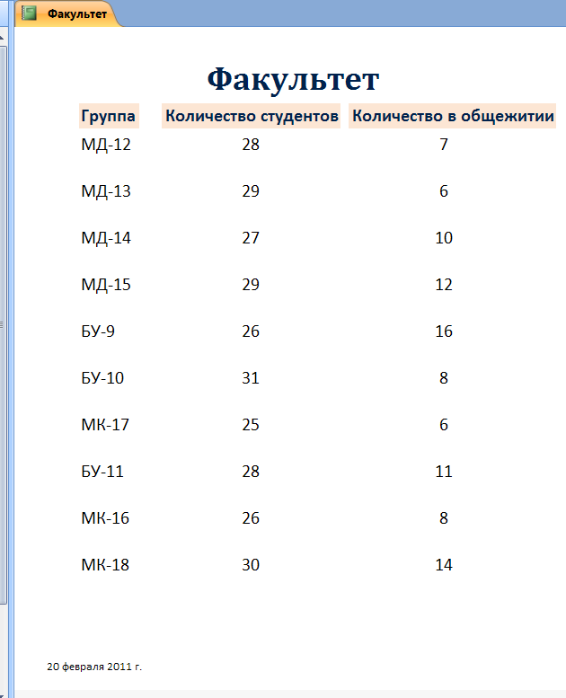

Slide 61
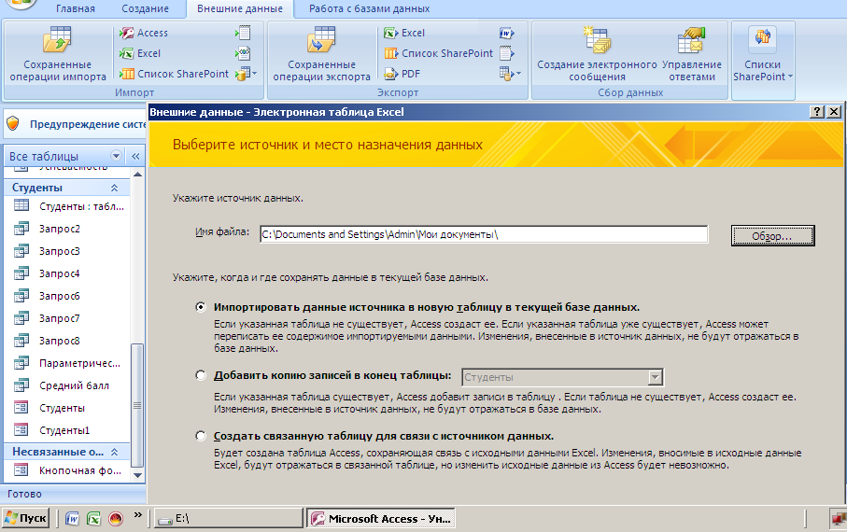
Импорт внешних данных
Вкл Внешние данные / гр Импорт / кн Excel

Slide 62
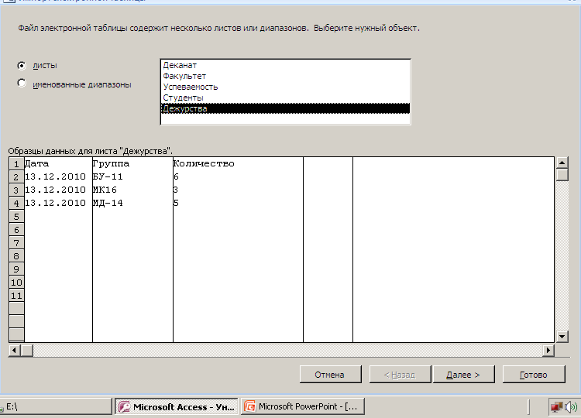
Указать источник данных (книгу Excel) и нужный лист

Slide 63
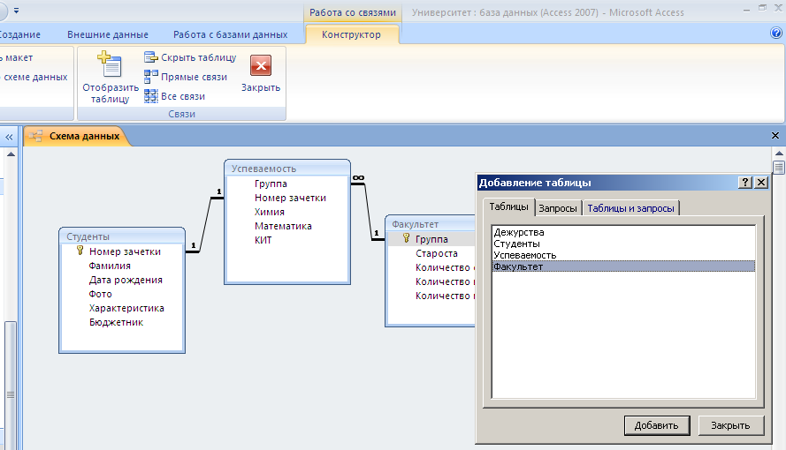
Открыть Схему данных, добавить табл.Дежурства и создать связь с табл.Факультет по полю Группа.

Slide 64
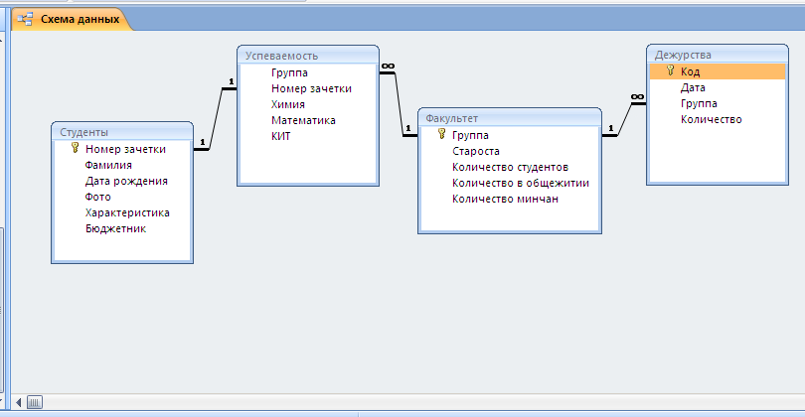

Slide 65
SQL — язык структурированных запросов, применяемый для создания, модификации и управления данными в реляционных базах данных.
Представляет собой совокупность операторов.

Slide 66
Оператор SELECT считывает данные, удовлетворяющие заданным условиям.
Формат запроса с использованием данного оператора:
SELECT список полей FROM список таблиц WHERE условия…

Slide 67
Примеры
Выбрать группы, в которых кол-во студентов>28
SELECT Факультет.Группа, Факультет.[Количество студентов]
FROM Факультет
WHERE ((Факультет.[Количество студентов])>28);

